Slide 1
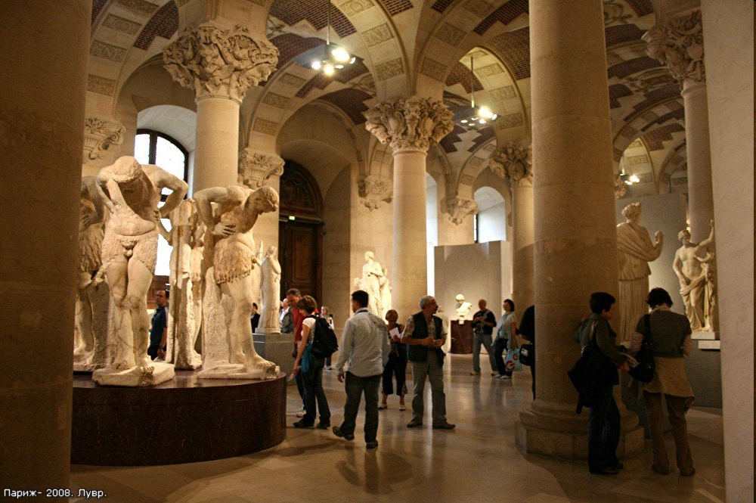
Интегрированный урок математики, окружающего мира и музейной педагогики
Тема: «Умножение и деление на 2. Решение задач и выражений. Путешествие по Европе. Франция. Лувр.»
2 класс
УМК «Школа России»

Slide 2



Россия Франция Англия
Франция
Флаг Франции
Герб Франции

Slide 3
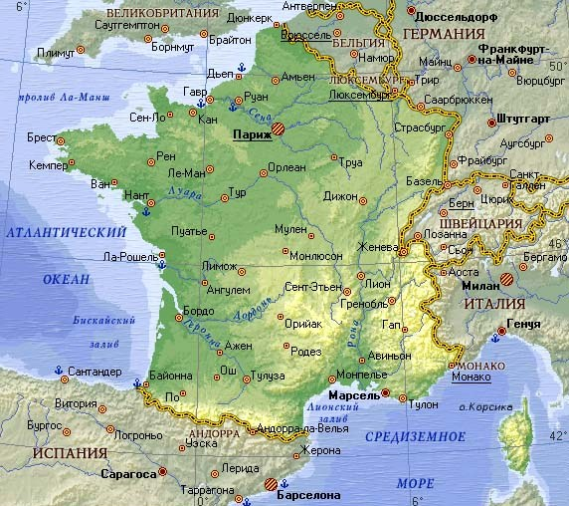
Франция

Slide 4
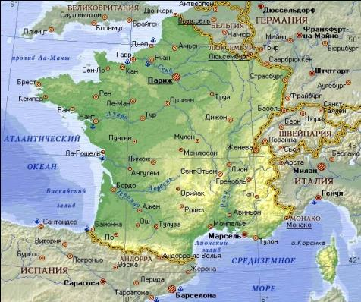
(64+6) – (28+4)- 30 =
8
Страна граничит с 8 странами: Италией, Испанией, Бельгией, Люксембургом, Германией, Швейцарией, Монако и Андоррой. Туннель под Ла-Маншем соединяет ее с Великобританией.

Slide 5
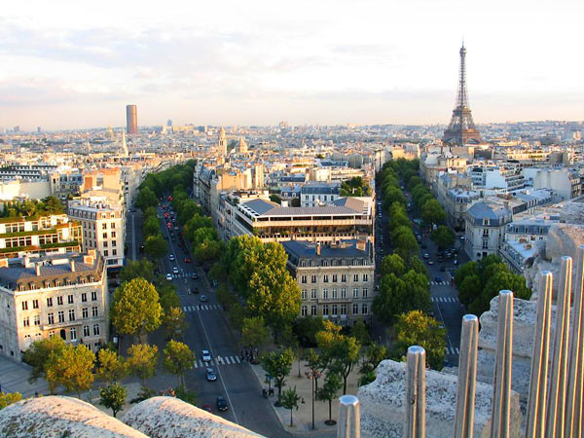
Париж
Первое - летучая вода,
В бане русской встретите всегда.
А второе - есть машины марка
Из российского, ребята, автопарка.
Всё же вместе - Франции столица,
Этот город модницам всем снится.
Пар + "Иж"

Slide 6
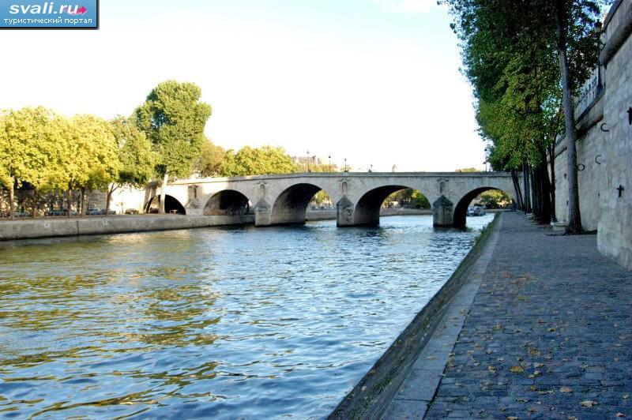
Река Сена
А (56-9)-16=
С 34-(25-8)=
Н 70-(33+7)=
Е (72-9)-40=
31
17
30
23
17, 23, 30, 31
С е н а

Slide 7
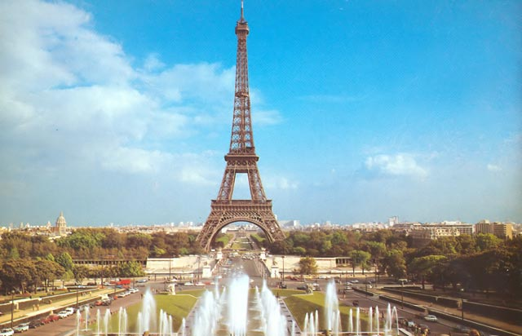
Эйфелева башня - башня, прославившая Париж на весь мир. Она была построена для Всемирной выставки 1889 года. Высота башни - 320 метров, есть три смотровые площадки на высоте 57, 115 и 276 метров, на которые можно подняться лифтом или по лестнице.
Лучший вид на Париж - с первой площадки.

Slide 8
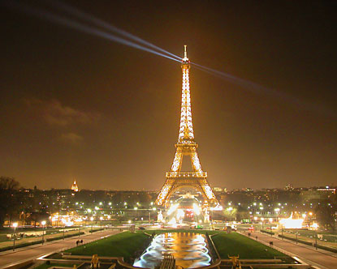

Slide 9
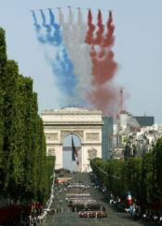
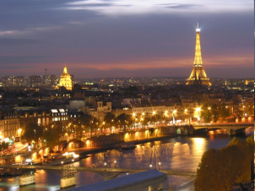
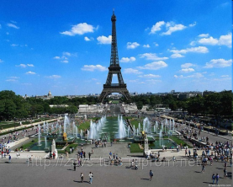
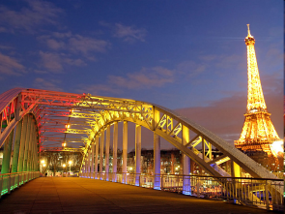
У Вики 30 фотографий с видами Парижа. Она приклеила в альбом ещё 14 видов. Сколько фотографий стало в альбоме?

Slide 10
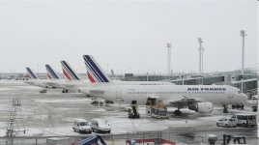
4
14
-9
+7
:2
-2
=
7
9
+3
-8
х 2
-1
=
5
12
:2
: 2
+ 8
- 6
=
Во Франции около 475 аэропортов. Самый большой французский аэропорт — аэропорт Шарля де Голля.

Slide 11
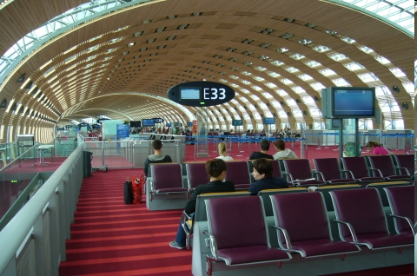
На аэродроме было 45 пассажирских самолётов, а грузовых на 9 меньше. Сколько всего самолётов на аэродроме?

Slide 12

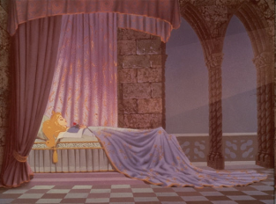
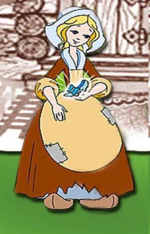
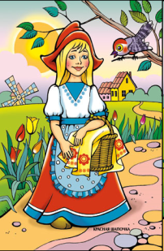
Шарль Перро
Кто эти сказочные герои?
Из каких они сказок?
Кто написал эти сказки?

Slide 13

Кроссворд:
Название наибольшего числа при вычитании.
Старинная мера длины. С помощью этой меры дано имя сказочному персонажу.
Результат действия сложения.
Результат действия вычитания.
Сумма длин сторон.
1
уменьшаемое
2
сумма
3
разность
4
периметр
музей
дюйм
5

Slide 14
64
45
70
15
у
37
74
р
60
53
Л
5
48
20
75
в
19
43
41
45
45
46
10
25

Slide 15
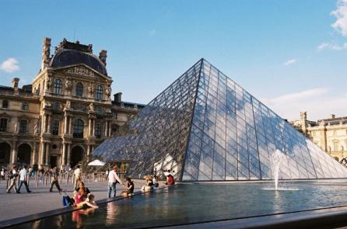
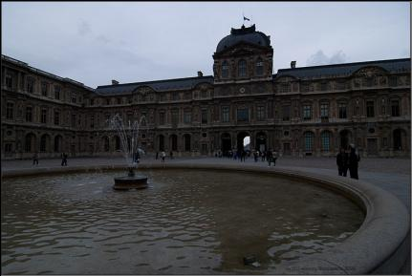
ЛУВР
24–Х = 12
Лувр - один из старейших, а также наиболее богатых музеев мира. Лувр был сначала крепостью, тюрьмой, позднее стал резиденцией французских королей, затем академией, и, наконец, стал музеем в 1793 году.

Slide 16
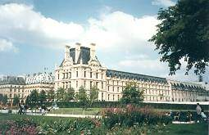
КРЕПОСТЬ
Средневековая крепость, была построена Филиппом Августом в конце XII. В дальнейшем Лувр неоднократно перестраивался и достраивался, менял свой облик.

Slide 17
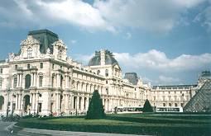
ДВОР В ВЕРСАЛЕ
В 1682 году, когда королевский двор был перенесен в Версаль, все работы были заброшены, Лувр пришел в состояние упадка. В 1750 году даже шла речь о его сносе.

Slide 18
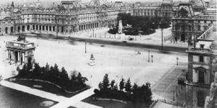
НАПОЛЕОН
Работы по строительству Лувра были возобновлены Наполеоном. Современный вид замок приобрел в 1871 году. Ядром собрания картин ,известного сегодня на весь мир, стала коллекция Франциска I, начатая им в XVI веке.

Slide 19

Сосчитай:
1
10:5+24-25= (45-35)- (51-48)= 35-(13+12)-(22 -21)= 48·0+ 2·1+(100-99)=
7
1793
9
3

Slide 20

ЛУВР - МУЗЕЙ
10 августа 1793 года галерея была открыта для посещений и стала музеем. Особый вклад в расширение коллекции внес Наполеон I. С каждой побежденной нации он требовал дань в виде произведений искусства. В наши дни каталог музея насчитывает 400 000 экспонатов.

Slide 21
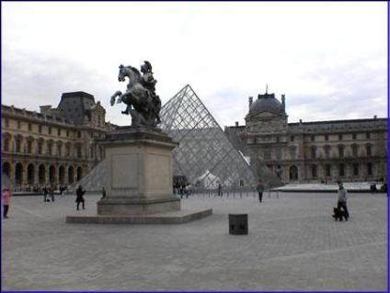
ЛУВР В НАШИ ДНИ
В 1981 году по решению президента Республики Франсуа Миттерана начались реставрационные работы в Лувре. Самые древние части (развалины главной башни) были восстановлены, а во дворе Наполеона появилась знаменитая пирамида, при помощи которой осуществляется связь между новыми залами и двором. Автор пирамиды – американский архитектор китайского происхождения Йео Минг Пи.

Slide 22
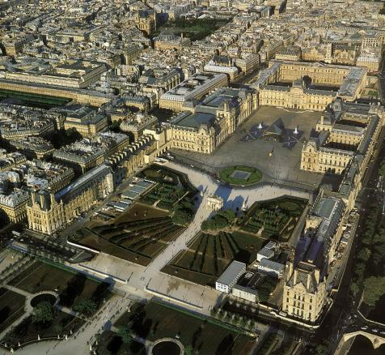
ЛУВР
х∙2=16
Отдел античности
Отдел древне - восточного искусства
Отдел Египта
Отдел Ближнего Востока
Отдел скульптуры
Отдел живописи
Отдел исламского искусства
Отдел прикладного искусства
Панорама Лувра

Slide 23
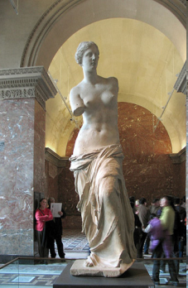
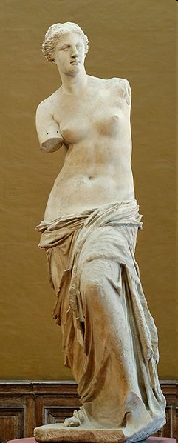
ЛУВР
Венера Милосская.
Афродита с острова Ми́лос — богини любви, знаменитая древнегреческая скульптура из белого мрамора.

Slide 24
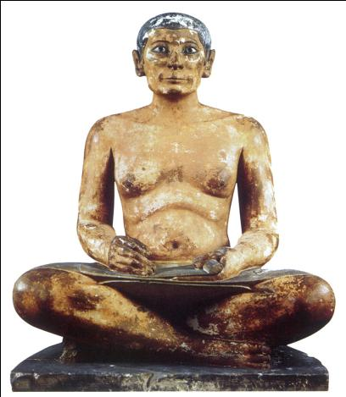
ЛУВР
Отдел: Памятки Египта
Отдел включает более 50000 предметов искусства. Коллекция располагается в более чем 20 залах и состоит из предметов искусства, свитков папируса, мумий, инструментов, одежды, ювелирных изделий, игр, музыкальных инструментов и оружия.
скульптура «Сидящий писец»

Slide 25
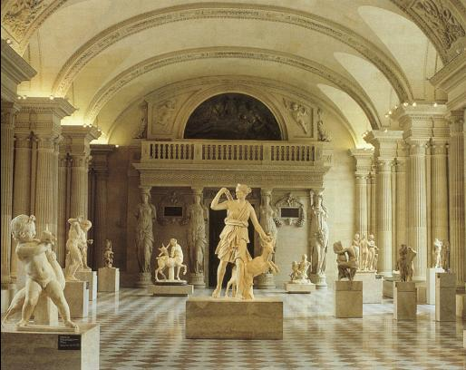
ЛУВР
Отдел: Греции и Рима
Коллекция занимает значительное музейное пространство, в которое включена и большая танцевальная зала эпохи мушкетёров. Здесь сосредоточены античные памятники, среди которых значительное место занимают римские копии с греческих оригиналов.

Slide 26
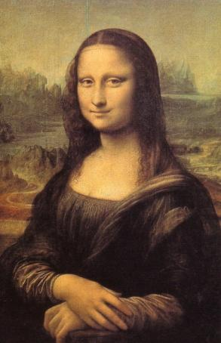
ЛУВР
Художник писал портрет супруги итальянца Франческо Джоконды
несколько лет.
Во время работы всегда звучала музыка, читались стихи для развлечения модели во время сеансов позирования. Леонардо настолько сжился с портретом, что не отдал заказчику, а всегда возил с собой.
Леонардо да Винчи в конце своей жизни поселился во Франции, в замке Амбуаз по приглашению Франциска I.
Поэтому «Джоконда» хранится в Лувре.
Мона Лиза Джоконда
Леонардо да Винчи
Самое знаменитое произведение искусства и визитная карточка Лувра.

Slide 27
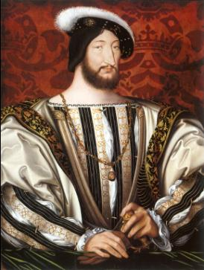
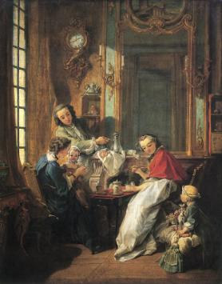
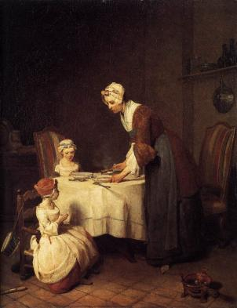
ЛУВР
Картинная галерея
Жан Клуэ
Франциск I, король Франции
1525–1530
Ф. Буше
Завтрак
1739
Ж. Б. С. Шарден
Молитва перед обедом
1740

Slide 28
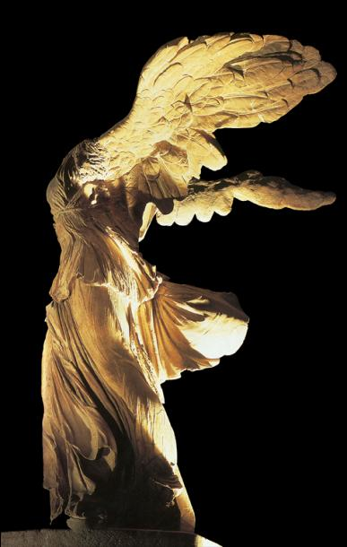
ЛУВР
На самой верхней площадке главной лестницы Лувра установлена одна из достопримечательностей античной коллекции музея скульптура Ники Самофракийской.

Slide 29
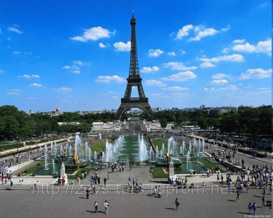
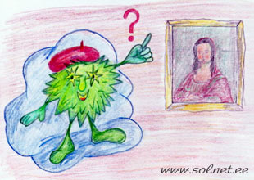

Викторина:
В 1820 году один крестьянин с острова из гряды островов Циклады нашел статую, сегодня известную как Венера Милосская. Как называется этот остров?
Связь между залами Лувра и внутренними двором осуществляется с помощью пирамиды из прозрачного стекла. Архитектор – американец китайского происхождения. Его зовут
А | Б | В | Г | Д | Е | Ё | Ж | З | И | Й
1 | 2 | 3 | 4 | 5 | 6 | 7 | 8 | 9 | 10 | 11
К | Л | М | Н | О | П | Р | С | Т | У | Ф
12 | 13 | 14 | 15 | 16 | 17 | 18 | 19 | 20 | 21 | 22
Х | Ц | Ч | Ш | Щ | Ъ | Ы | Ь | Э | Ю | Я
23 | 24 | 25 | 26 | 27 | 28 | 29 | 30 | 31 | 32 | 33
Леонардо да Винчи (1452–1519) написал всемирно известный портрет Моны Лизы. Каково его второе название?
Как назывался Париж первоначально?
13,32,20,6,24,10,33
14,10,13,16,19.
5,8,16,12,16,15,5,1.
11,6,16 14,10,15,4 17,10
Лютеция
Джоконда
Милос
Йео Минг Пи

Slide 30




физкультминутка

Slide 31
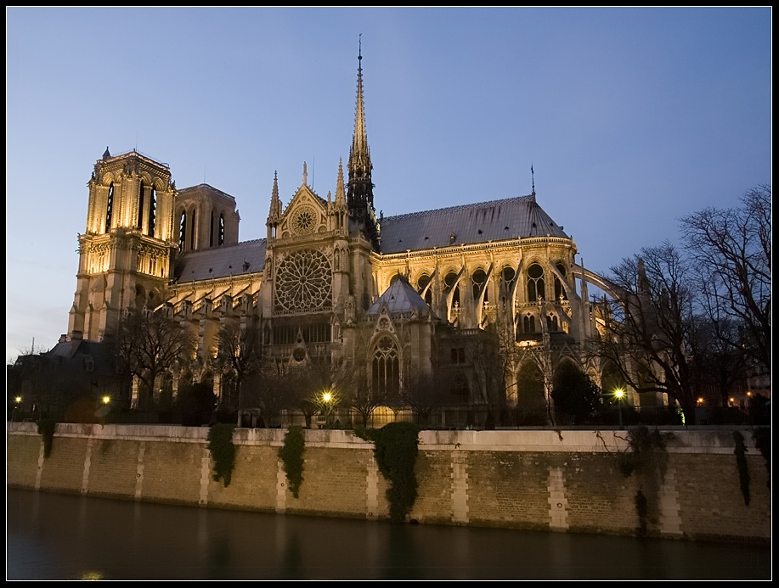
Собор Парижской Богоматери
Собор Парижской Богоматери - собор, строительство которого продолжалось 185 лет. Совершенный по своим архитектурным пропорциям, собор является жемчужиной готической архитектуры.

Slide 32
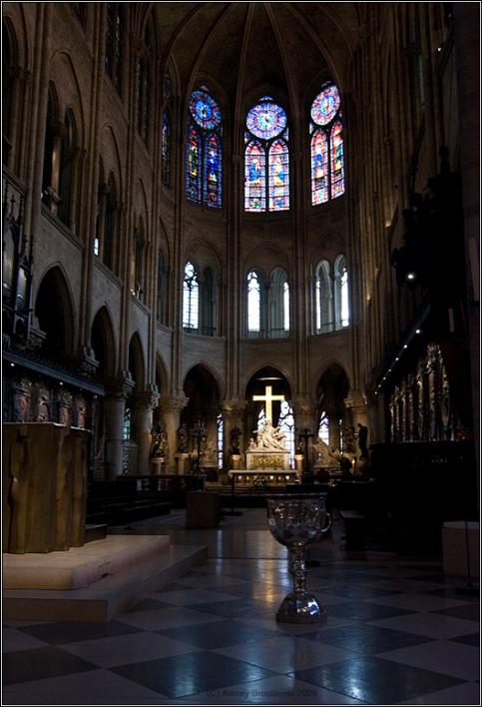
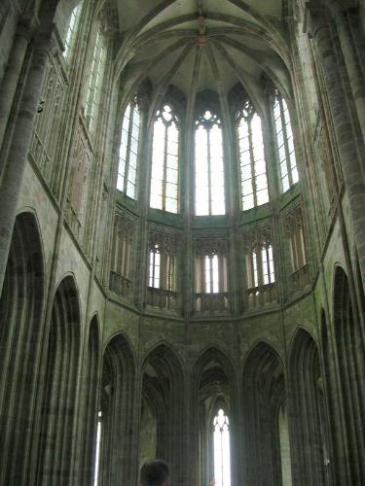

Slide 33
восстановите французскую поговорку о Париже
17,1,18,10,8 3,19,6,4,5,1 17,1,18,10,8
А | Б | В | Г | Д | Е | Ё | Ж | З | И | Й
1 | 2 | 3 | 4 | 5 | 6 | 7 | 8 | 9 | 10 | 11
К | Л | М | Н | О | П | Р | С | Т | У | Ф
12 | 13 | 14 | 15 | 16 | 17 | 18 | 19 | 20 | 21 | 22
Х | Ц | Ч | Ш | Щ | Ъ | Ы | Ь | Э | Ю | Я
23 | 24 | 25 | 26 | 27 | 28 | 29 | 30 | 31 | 32 | 33
Париж всегда Париж.

Slide 34
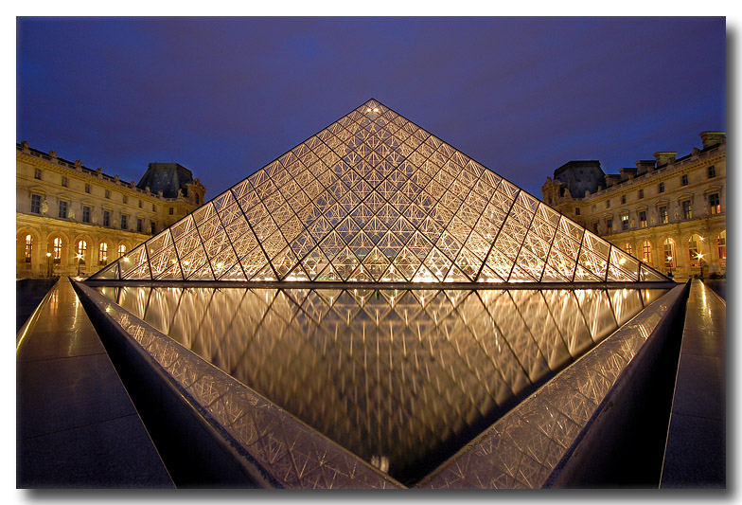
молодцы!

